Slide 1


“
基础课
第二十五课 难道你们不觉得无聊吗？
”
徐心瑶

Slide 2
目录
复习
01
02
预习检查
03
生词和语言点
contents
课文
04

Slide 3
第一部分
复习

Slide 4
01
复习：生词
N.闹钟 奖学金 书包 申请表 辅导书 出租车 公司 客服 物品 车牌号 司机 年龄 消息 首汽出租车 上下
V. 读 毕业 堵车 提 响 装 填 弄 丢 申请 感谢 落 开车
adv. 具体 特别 尽快
adj. 糟糕
只要……，就…… 来得及 来不及 不见了

Slide 5
01
复习：语言点
1:别提了
2:A＋被＋（B）＋V＋了
3:弄
4::特别₃
5:A+叫+B+V+……+了
6:这个、那个
7:只要……，就……

Slide 6
第二部分
预习检查

Slide 7
02
预习检查：生词
单调 无聊 讨厌 心情 公园 不用 安静 躺 省 恐怕 才是 总是
难道……吗？ 算了，……
又……又…… 既……又……
不仅/不但……，而且……

Slide 8
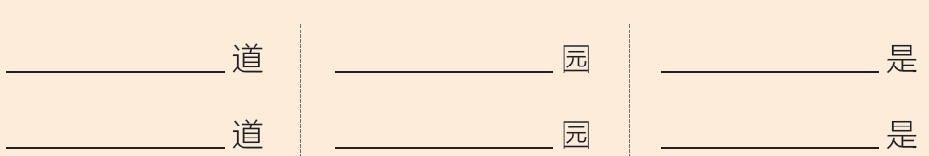
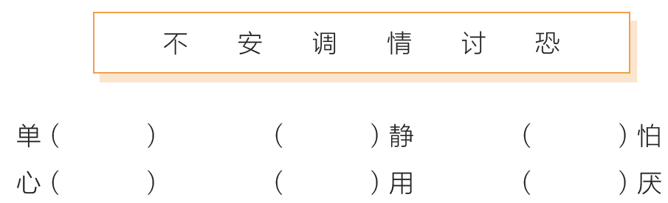
02
预习检查：P495
预习作业检查1——填字组词：第495页
难
公
总
知
动物
要
预习作业检查2——选字组词：第495页
调
安
恐
情
不
讨

Slide 9
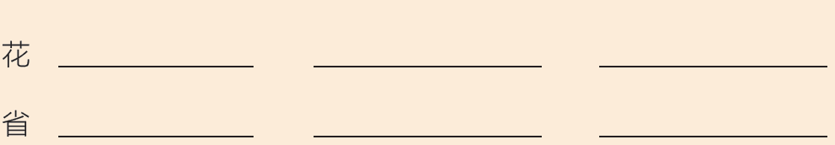
02
预习检查：P495
预习作业检查3——词语扩展：第495页
花钱/时间
花园
开花/鲜花
省钱/时间
节省
福建省

Slide 10
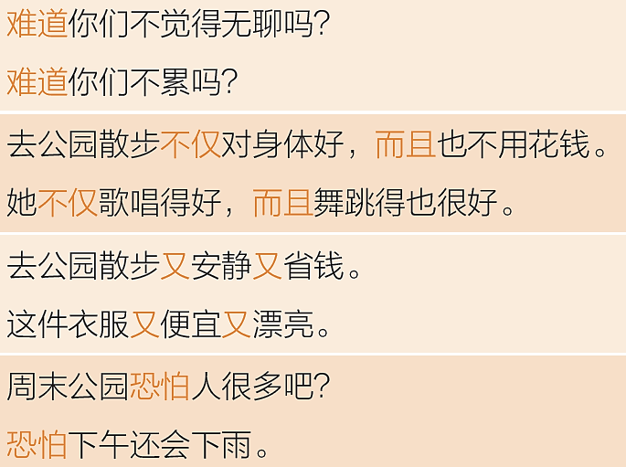
02
预习检查：P495
读句子

Slide 11
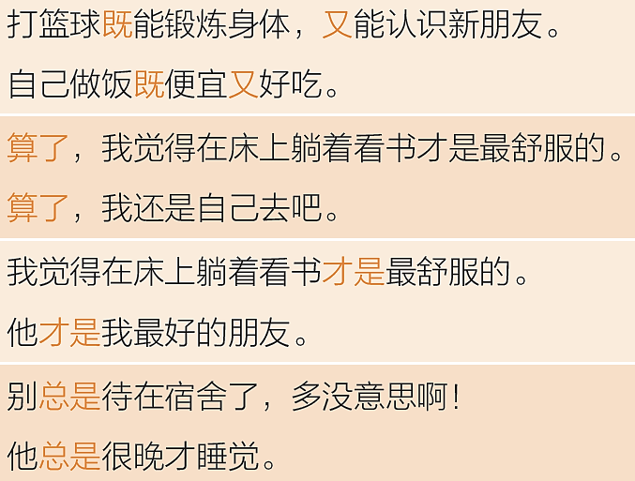
02
预习检查：P495
读句子

Slide 12
第三部分
生词和语言点

Slide 13
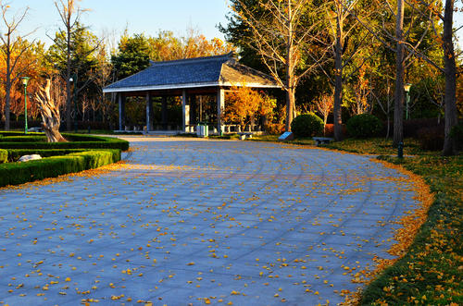
1. 公园 安静 心情
安静
— 吵
考试时，教室里非常安静。
清晨，公园里很安静。
她去公园散散步，心情慢慢变好了。
你今天的心情怎么样？

Slide 14
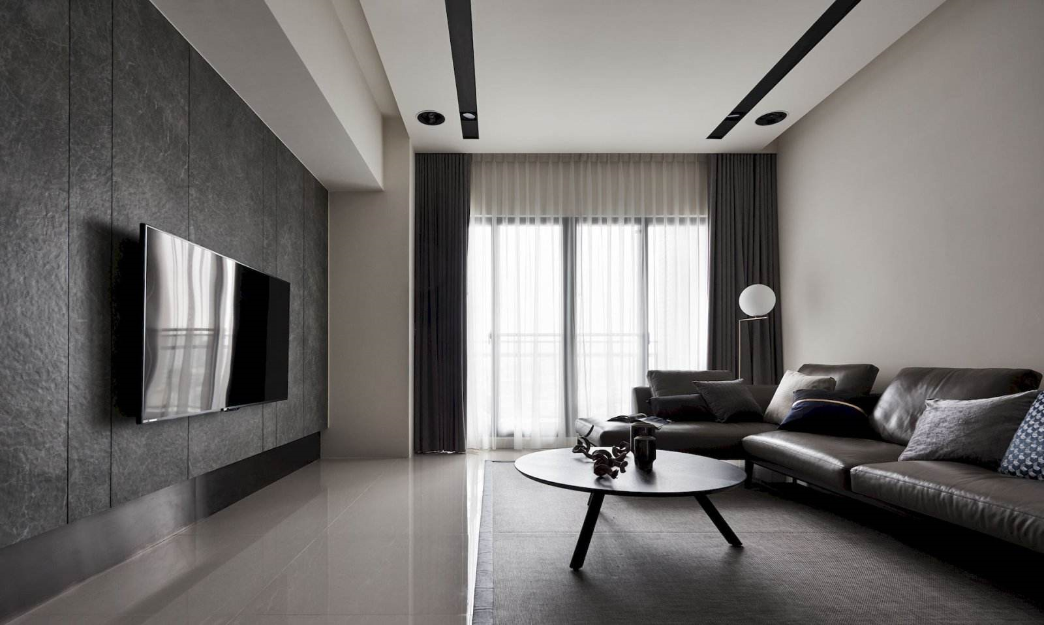
2. 单调：简单的（贬义），重复而缺少变化的
工作/生活/内容/颜色……+单调
如果房间里只有灰色、黑色和白色，颜色看起来就会有点儿单调。
我们每天就是学习，没有其他的事，日子过得比较单调。

Slide 15
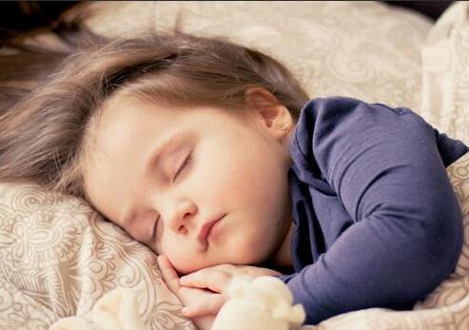
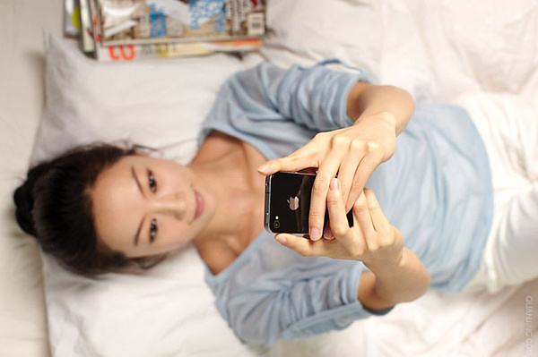
3. 躺
宝宝安静地躺在床上睡着了。
睡觉前，她总是躺在床上玩手机。
躺着玩手机对眼睛不好。

Slide 16
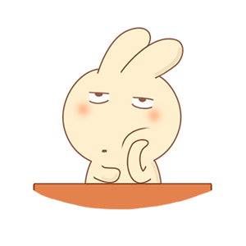
4.无聊
≈没有意思
无聊
一个人在家的时候，我觉得很无聊。
这部电影实在太无聊了。

Slide 17
5. 讨厌
讨厌
— 喜欢
怎么办？她说她不喜欢我，她讨厌我。
我最讨厌他吃饭以前不洗手。
随便发脾气的人总是让人讨厌。
我并不讨厌吃甜的，我只是怕胖。

Slide 18
5. 省≈节约
省+电/水/钱/时/力……
妈妈总是说用手洗衣服比用洗衣机更省水，可是我觉得洗衣机比较省时省力。
打车虽然不省钱，但是省时间。
奖学金要省着点花，不要随便花。

Slide 19
语言点1:难道……(吗)？
A:你们去玩吧，我不去了。
B:难道你不喜欢打篮球吗？
A:我的周末比较单调，一般就是待在家睡觉。
B:难道你不觉得无聊吗？

Slide 20
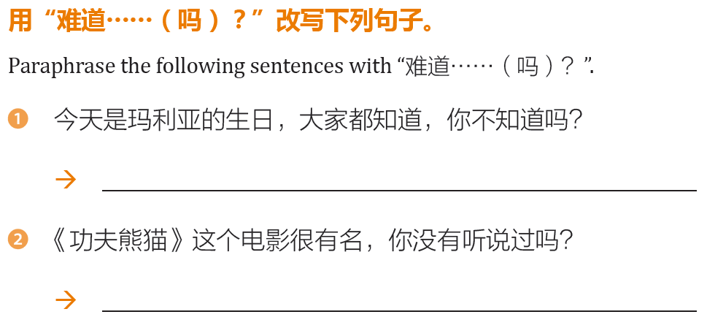
练习：P498
难道你不知道今天是玛丽亚的生日吗？
难道你没有听说过《功夫熊猫》？

Slide 21
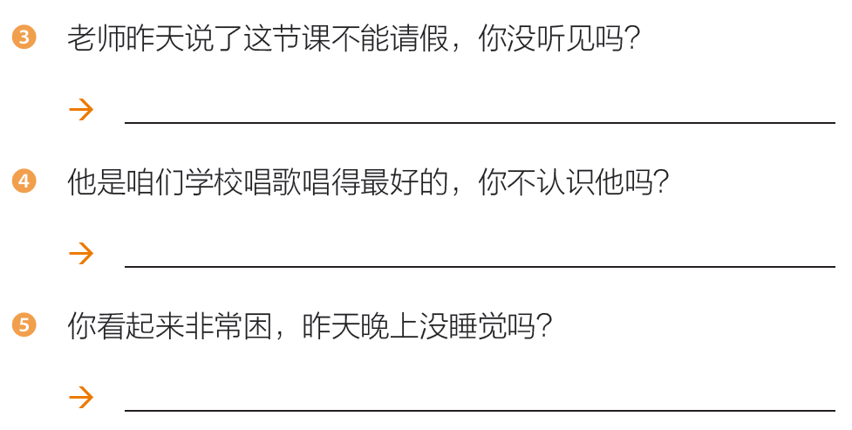
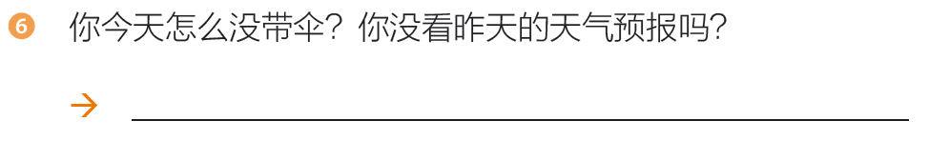
练习：P498
难道你没听见老师说这节课不能请假吗？
他是学校里唱歌唱得最好的，难道你不认识他吗？
你看起来非常困，难道昨晚没睡觉吗？
你怎么没带伞？难道你没看昨天的天气预报吗？

Slide 22
语言点2:不仅/不但……，而且……
S 不仅/不但……，而且……
不仅/不但S1……，而且S2 也……
每天跑步不仅对身体健康有好处，而且还可以减肥。
他不但会说英语，而且还会说法语。
不仅他想来中国，而且他的妹妹也想来。

Slide 23
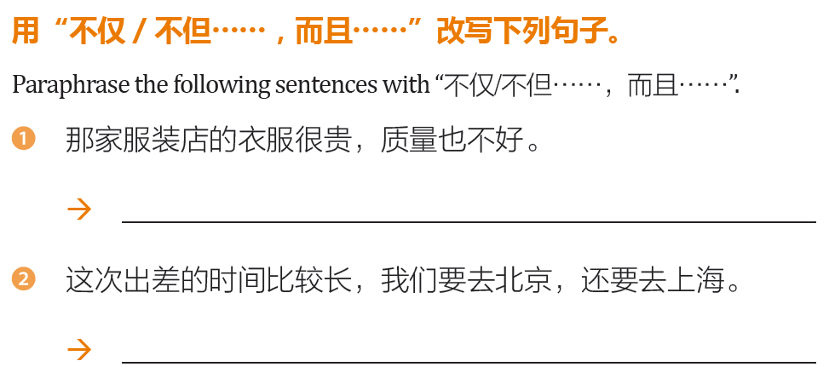
练习：P499
那家服装店的衣服不但贵，而且质量也不好。
这次出差我们不但要去北京，而且还要去上海。

Slide 24
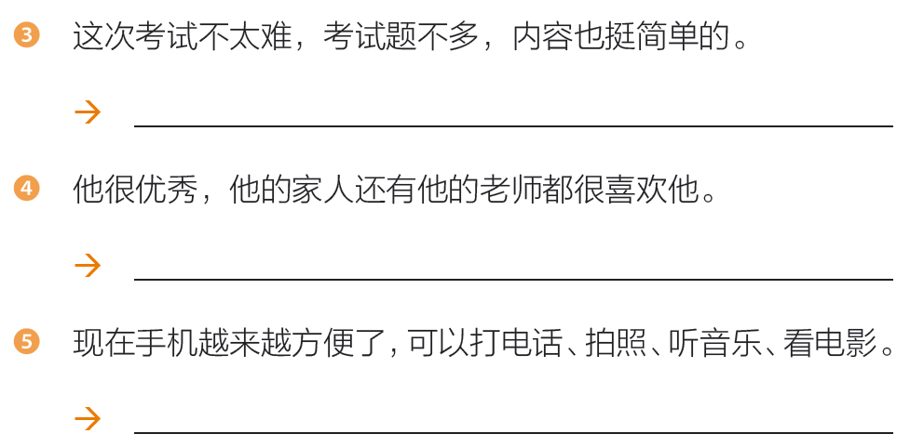
练习：P499
这次考试题不但不难，而且也很简单。
他不但优秀，而且他的家人和老师都喜欢他。
现在手机不但可以打电话，而且可以拍照、看电影。

Slide 25
语言点3:又……又……
又+Adj./V.+又+Adj./V.
都是好的，都是不好的
这儿卖的苹果又大又甜。
去公园散步，又安静又省钱。
他们高兴得又唱又跳。
这几天天气很糟糕，又刮风又下雨。

Slide 26
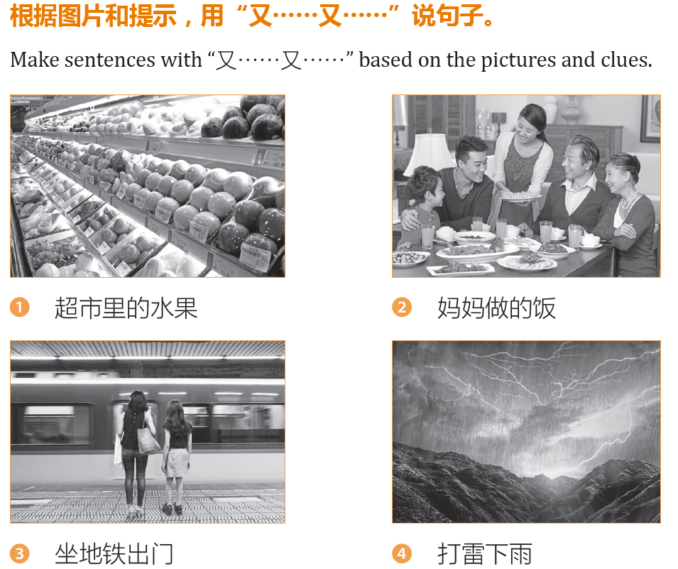
03
练习：P500

Slide 27
语言点4:恐怕
≈估计，担心
这么晚了，恐怕他今天不会来了。
周末去公园恐怕人很多吧？
这个问题太难了，恐怕他回答不出来。
我恐怕把手机落在教室了。

Slide 28
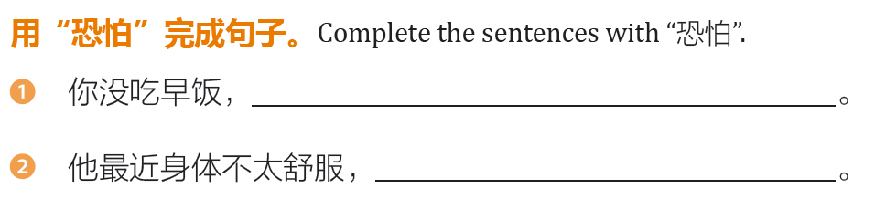
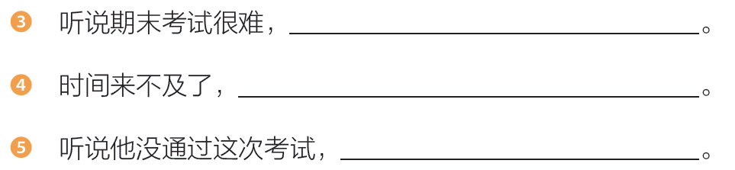
03
练习：P500
赶飞机：抓紧时间去坐飞机
恐怕一会儿会饿。
恐怕不能参加表演了。
这次我恐怕要不及格了。
恐怕我们赶不上飞机了。
恐怕他不能顺利毕业了。

Slide 29
语言点5:既……又/也……
既+adj.+又+adj.
S 既+V₁……，又+V₂+……
听说他要去中国学习，妈妈既高兴又担心。
来中国上大学，既能学习汉语，又能了解中国文化。
打篮球既能锻炼身体，也能放松心情。

Slide 30
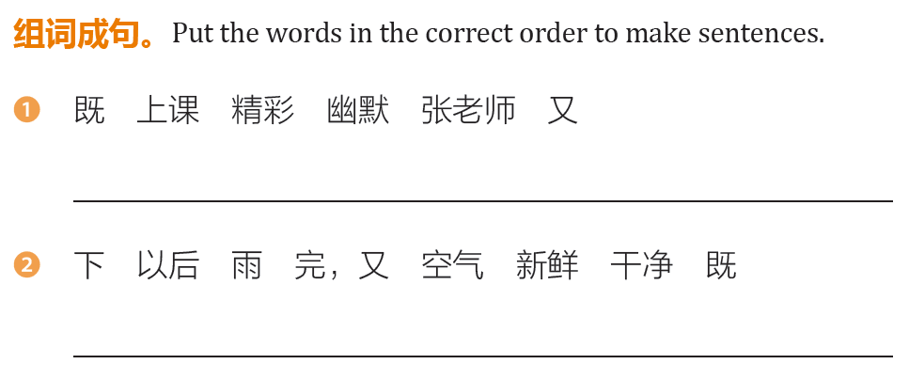
03
练习：P501
张老师上课既幽默又精彩。
下完雨以后，空气既干净又新鲜。

Slide 31
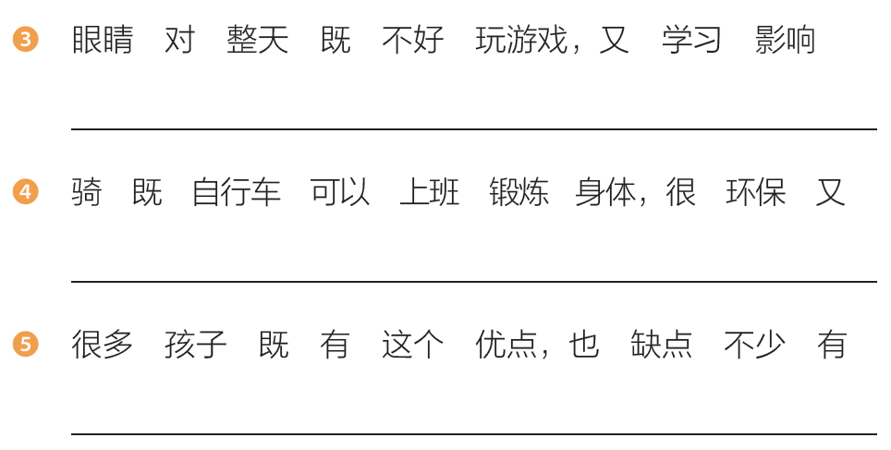
03
练习：P501
整天玩游戏既对眼睛不好，又影响学习。
骑自行车上班既可以锻炼身体，又很环保。
这个孩子既有很多优点，又有不少缺点。

Slide 32
语言点6:算了，……
A:你还没写完作文吗？
B:算了，太难了，我想先休息一会儿。
A:对不起，我现在有点儿事实在走不开。
B:算了，我自己去吧。

Slide 33
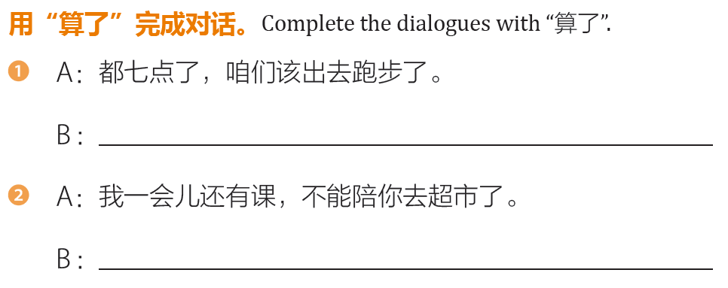
03
练习：P502
算了，我累了，不去了。
算了，那我自己去吧。

Slide 34
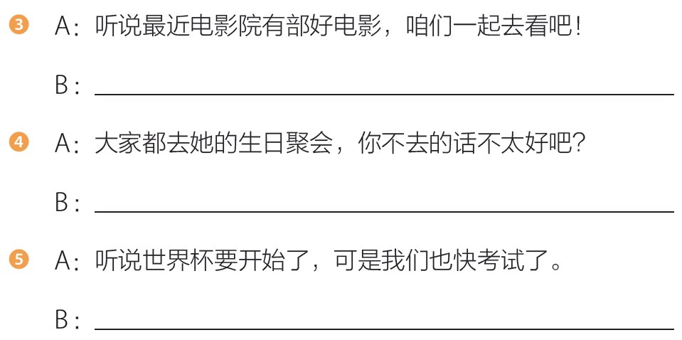
03
练习：P502
算了，马上要考试了，我没有心情。
算了，我讨厌人多的地方。
算了，考试比较重要。

Slide 35
语言点7:才是
A:我们出去打篮球吧？或者去公园散步？
B:算了吧，我觉得在床上躺着才是最舒服的。
A:她是你的室友吧？
B:不对，她旁边那个高个子的才是我的室友。

Slide 36
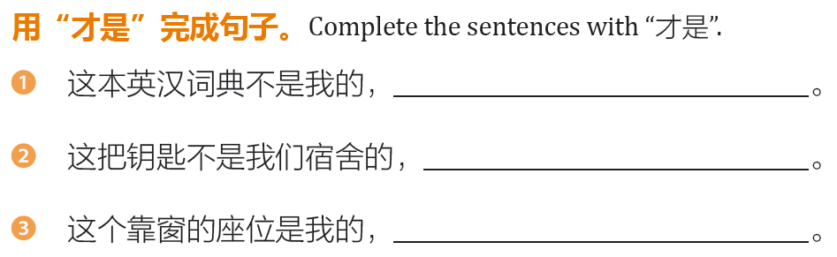
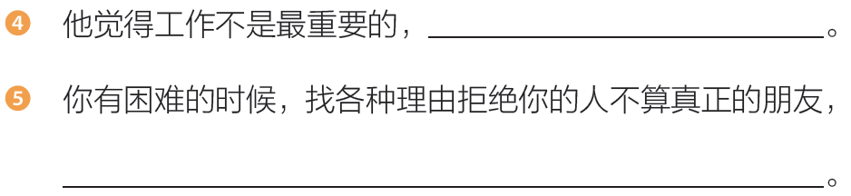
03
练习：P502
那本才是我的
桌子上的才是我们的
靠门的座位才是你的
身体才是最重要的
想各种办法帮你的才是你真正的朋友

Slide 37
语言点8:总是
别总是待在宿舍，多无聊啊。
妈妈总是说：“便宜没好货，好货不便宜”。
你怎么了？最近总是发脾气。

Slide 38
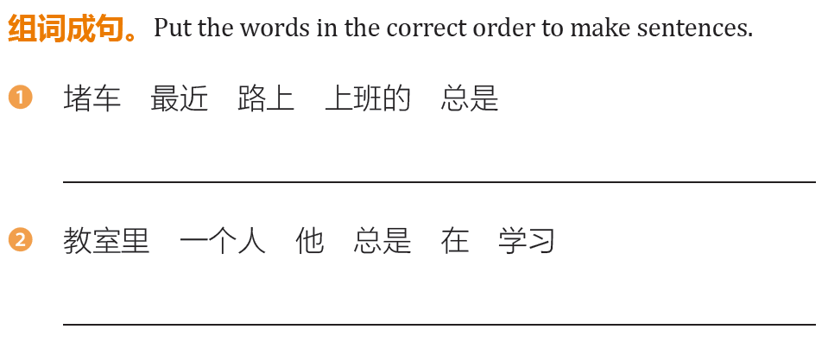
03
练习：P503
最近上班的路上总是堵车。
他总是一个人在教室里学习。

Slide 39
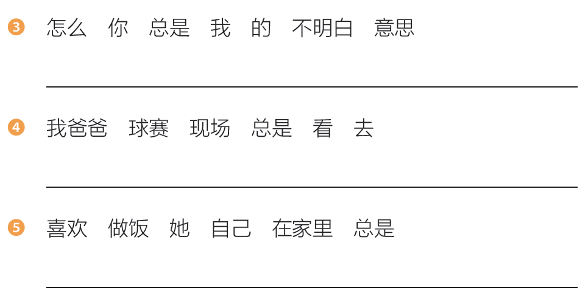
你怎么总是不明白我的意思。
我爸爸总是去现场看比赛。
她总是喜欢自己在家里做饭。

Slide 40
第四部分
课文

Slide 41
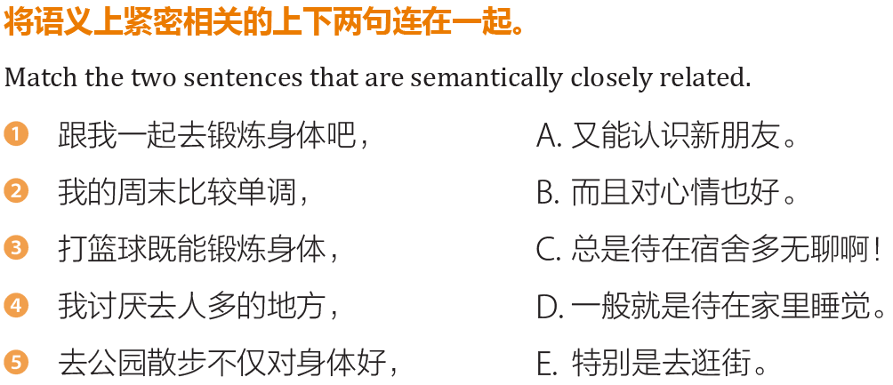
04
课文热身：P496

Slide 42
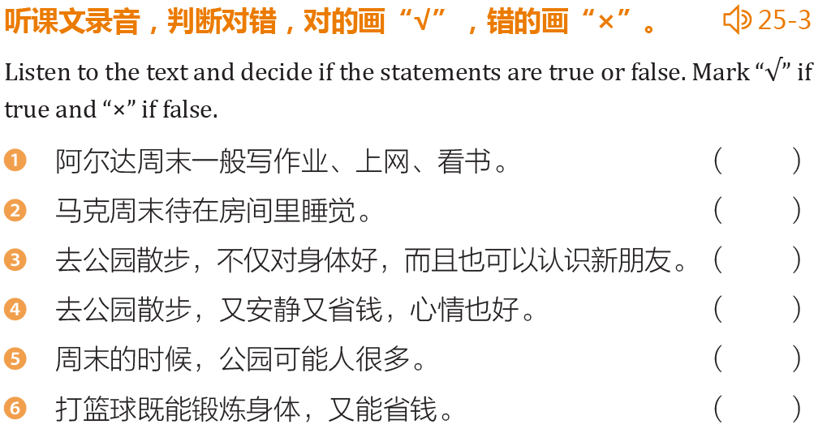

04
课文听力练习：P504
√
X
X
√
√
X

Slide 43
04
课文一
周小明：阿尔达，周末的时候，你一般都做什么？
阿尔达：我一般写写作业、上上网、看看书，
没什么特别的，你呢？
周小明：我的周末就更单调了，一般就待在家里睡觉。
马 克：难道你们不觉得无聊吗？周末可以出去走走
啊，比如看看电影、唱唱歌、逛逛街啊。

Slide 44
04
课文一
阿尔达：可是我讨厌人多的地方，而且我也不想花钱。
马 克：那你可以去公园散散步，不仅对身体好，
而且也不用花钱。
周小明：这个主意不错，去公园散步，
又安静又省钱，心情也好。

Slide 45
04
课文一
阿尔达：可是周末公园恐怕人很多吧？
马 克：要不跟我一起去打篮球？
打篮球既能锻炼身体，又能认识新朋友。
阿尔达：算了，我觉得在床上躺着看书才是最舒服的。
马 克：哎，别总是待在宿舍了，多没意思啊！

Slide 46
04
课文一
阿尔达周末一般写写作业、______、看看书，周小明的周末很______，一般都待在家里______。马克觉得他们这样很______，周末应该出去走走。但是阿尔达______人多的地方，而且他也不想花钱。马克建议他去______散散步。周小明同意这个想法，去公园又______又______，心情也很好。
阿尔达担心公园的人很多，马克邀请他和自己去______，既能锻炼身体，又能______新朋友。阿尔达还是觉得______看书是舒服的。
上上网
单调
睡觉
无聊
讨厌
公园
安静
省钱
打篮球
认识
躺着

Slide 47
04
课文一
周小明：阿尔达，……，你一般……？
阿尔达：我一般……、……、……，
……，你呢？
周小明：我的周末……，一般……。
马 克：难道……？周末……，
比如……、……、……啊。

Slide 48
04
课文一
阿尔达：可是我……，而且……。
马 克：那你可以……，不仅……，
而且……。
周小明：……，去公园散步，
……，……。

Slide 49
04
课文一
阿尔达：可是周末……？
马 克：要不……？
打篮球……，……。
阿尔达：算了，我觉得……。
马 克：哎，别总是……，……！

Slide 50
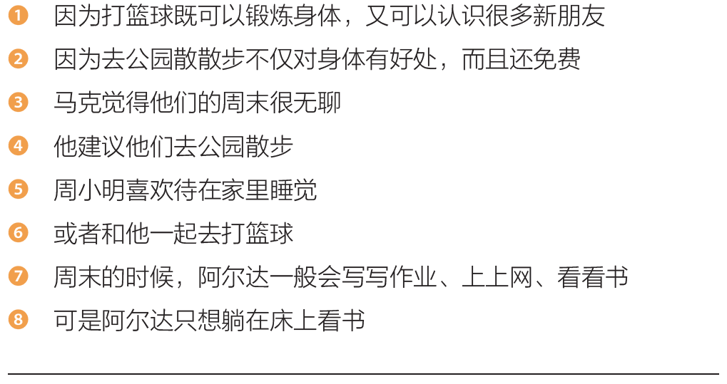
04
课文听力练习：P504
7 5 3 4 2 6 1 8

Slide 51
“
THE END
下课了
”

Slide 52
目录
复习
01
02
预习检查
03
生词和语言点
contents
课文
04

Slide 53
第一部分
复习

Slide 54
01
复习：生词
N.心情 公园 安静
V.讨厌 不用 躺 省
adj.单调 无聊
adv. 恐怕 才是 总是
难道……吗？ 算了，……
又……又…… 既……又……
不仅/不但……，而且……

Slide 55
01
复习：语言点
好
1:难道……(吗)？
2:不仅/不但……，而且……
3:又……又……
4:恐怕
5:既……又/也……
6:算了，……
7:才是
8:总是

Slide 56
第二部分
预习检查

Slide 57
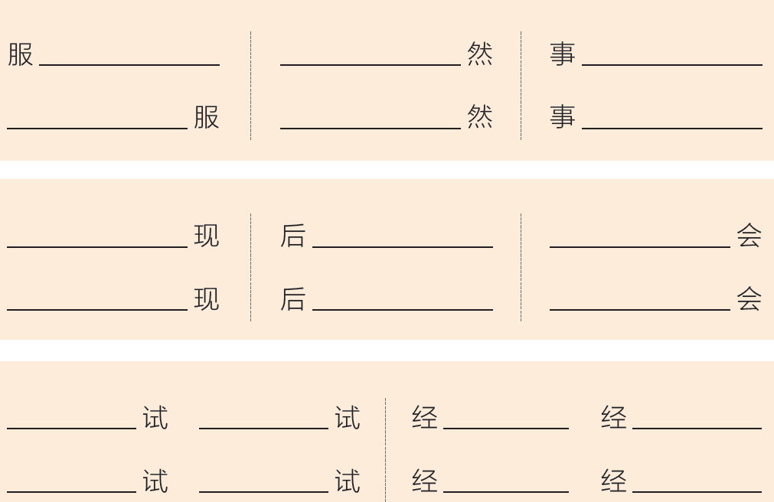
02
预习检查：P506
装
既
物
衣
虽
情
表
来
机
出
悔
开
面
尝
验
理
口
笔
历
济

Slide 58
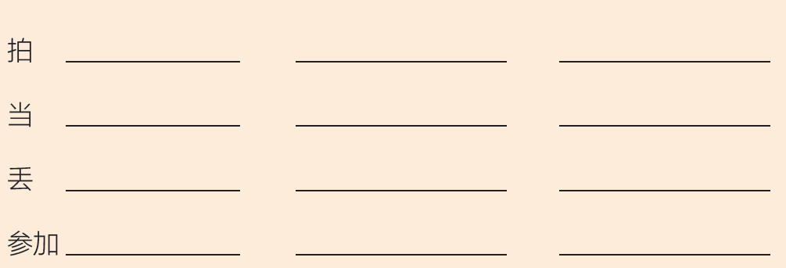
02
预习检查：P506
拍广告
拍照片
拍电影
当演员
当明星
当老师
丢脸
丢面子
丢人
参加面试
参加考试
参加比赛

Slide 59
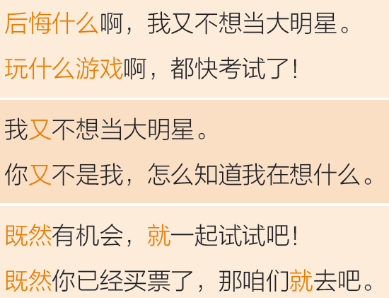
02
预习检查：P507
有趣
讨厌
省钱
成功

Slide 60
02
预习检查
服装 拍 广告 参加 报名 当 面试 经验 机会 难得 后悔 总 明星 挑战 尝试 事物 丢脸 母 面子 失败 表现 偷偷
既然……，就……

Slide 61
第三部分
生词和语言点

Slide 62
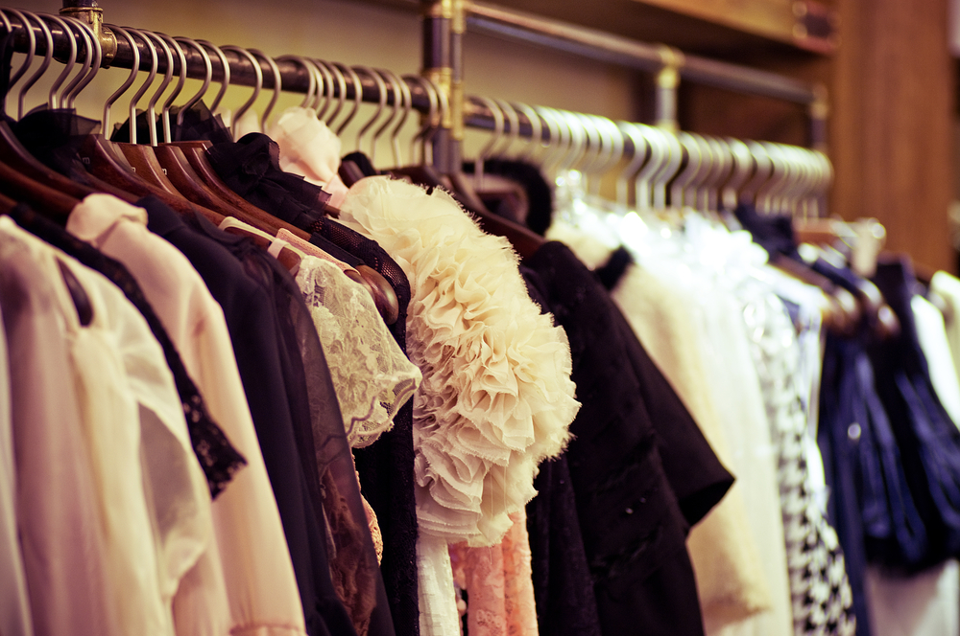
1. 服装：衣服、鞋帽及佩饰的总称
一 套
服装
今晚我有一个很重要的聚会，我得选一套正式的服装。

Slide 63

2. 明星 拍 广告
你知道这是什么广告吗？
很多明星都拍过百事可乐的广告。
[dǒu yīn]
拍+视频/电影/广告/抖音……
你们喜欢拍抖音吗？

Slide 64
3. 当+职业
我想当一个大明星。
长大以后，我想当科学家。
A:你的理想是什么？
B:我想当……

Slide 65
4. 参加 面试
参加+考试/聚会/比赛……（活动）
我想参加学校的篮球比赛。
如果你不按时交作业和上课，你就不能参加YKK考试。
考试——笔试/面试
我通过了研究生考试的笔试，但是没有通过面试。

Slide 66
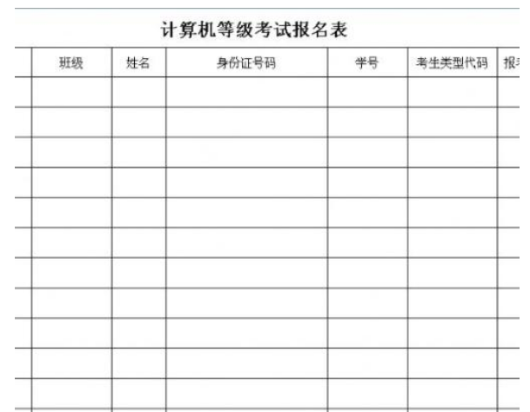
5. 报名
一张
报名表
报名费
我想报名参加HSK4级考试。
如果你想报名，请先填好报名表，然后交一下报名费。

Slide 67
6. 机会
S+（没）有机会+V
抓住+机会
虽然我们都在北京，可是一直没有机会见面。
我相信我们以后还有机会见面。
你们应该抓住这次考试的机会。
机会总是留给有准备的人。

Slide 68
7. 难得 后悔
S+难得+……
N+很难得
谁+后悔+V
谁+很后悔
这是一个难得的工作机会。
这次留学的机会很难得，如果你不去，一定会后悔的。
我真后悔出门了，因为他今天难得来家里看我。
现在努力是为了以后不会后悔。

Slide 69
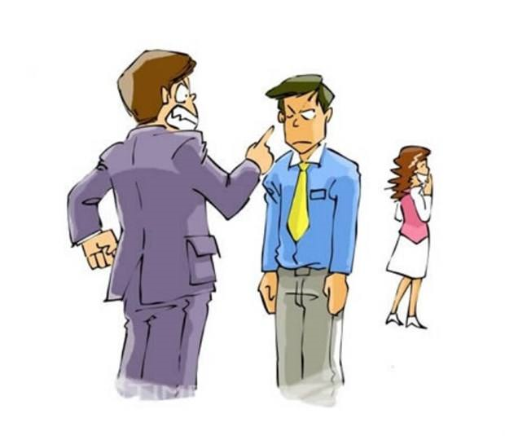
= 没面子
8. 丢脸
在公司被老板批评让他觉得很丢脸。
在同学面前被老师批评是一件很没面子的事。

Slide 70
9. 经验
S+很有经验≈ 经验很丰富
积累/分享经验
我没有面试的经验，如果失败了，多没面子。
这位汉语老师很有经验。
他经常出门，旅游的经验很丰富。
他毕业前就打过工，所以积累了很多工作的经验，他也愿意把自己的经验分享给其他人。

Slide 71
10. 挑战 尝试 事物
N. 一种挑战
来中国留学对他来说是一种挑战。
我们的人生充满了挑战。
V. 挑战+N
这项运动既是挑战别人，也是挑战自己。
人总应该挑战和尝试一些新的事物。

Slide 72

11. 表现
她的表现让老师很满意。
这次她表现得非常好。
老师可以通过你上课的表现来看你努不努力。

Slide 73
12. 偷偷
偷偷地+V
偷+V
他偷偷地离开了家。
我不在教室时，她偷偷地拿走了我的作业。
你在偷笑什么？
别偷吃我的东西！

Slide 74
语言点1:V+什么+(O)
不同意，反对
A:快点睡吧，明天还要上课呢！
B:上什么课啊，明天是星期六。
A:你不参加聚会的话，可能会后悔的。
B:后悔什么啊，我还得准备考试呢。

Slide 75
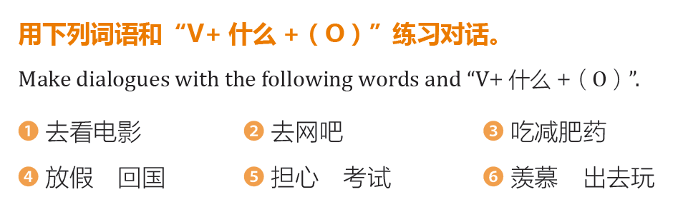
练习：P509

Slide 76
语言点2:又₂+不/没
我才不跟他看电影呢，我又不喜欢他。
我不参加比赛，我又没有经验。
我不想学唱歌、跳舞，我又不想当明星。

Slide 77
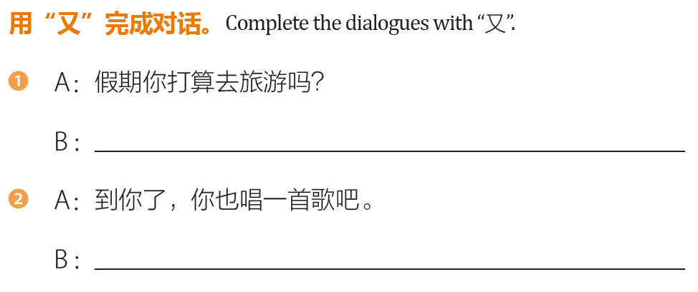
练习：P510
我不去，我又没有钱。
算了吧，我唱歌又不好听。

Slide 78
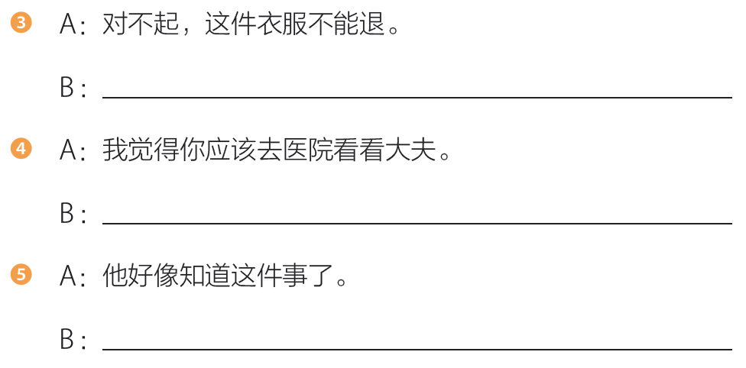
练习：P510
为什么不能退？我又没有弄坏。
不用了，又不是什么大病。
知道也没事，我又没想骗他。

Slide 79
语言点3:既然……，就……
既然来了，就一起吃饭吧。
既然她不喜欢，你就别买了。
既然有机会，我就去试试吧。

Slide 80
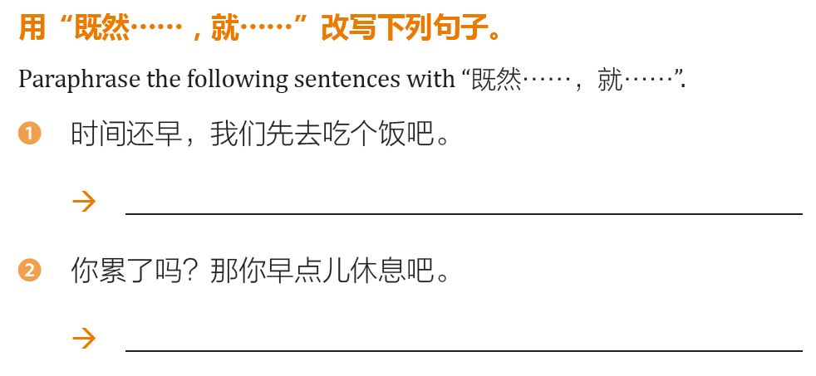
练习：P510
既然时间还早，我们就去吃个饭吧。
既然你累了，就早点儿休息吧。

Slide 81
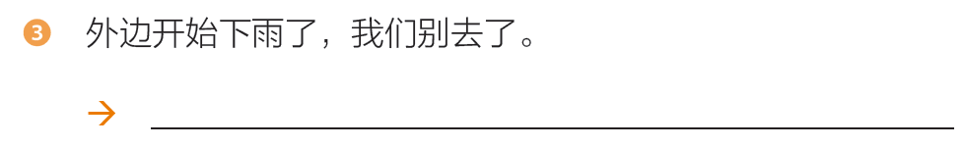
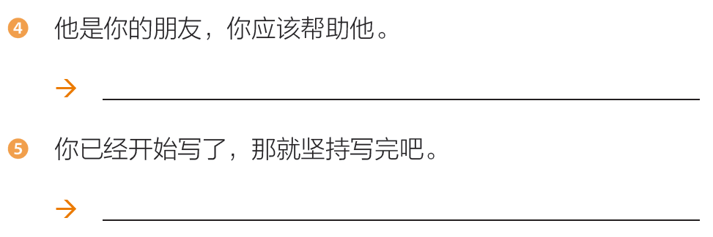
练习：P510
既然外边下雨了，我们就别去了。
既然他是你的朋友，你就应该帮助他。
既然你已经开始写了，就坚持写完吧。

Slide 82
第四部分
课文

Slide 83
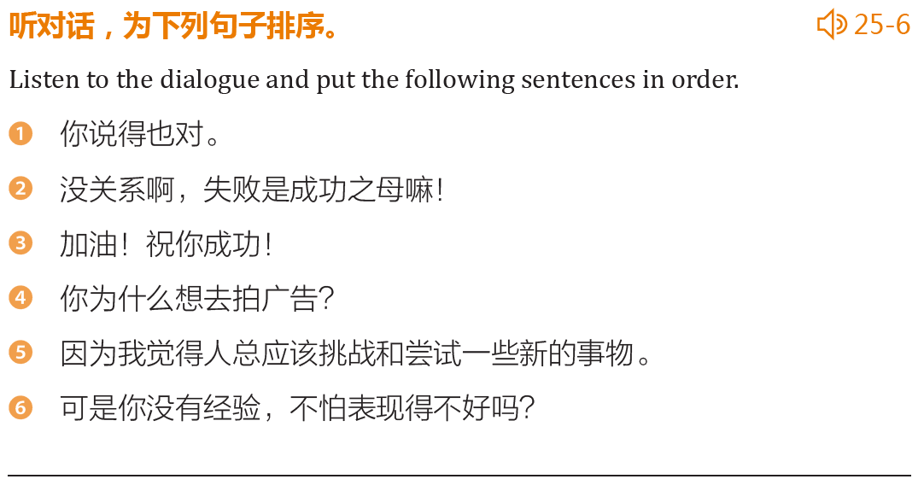
课文热身：P507
4 5 6 2 1 3

Slide 84
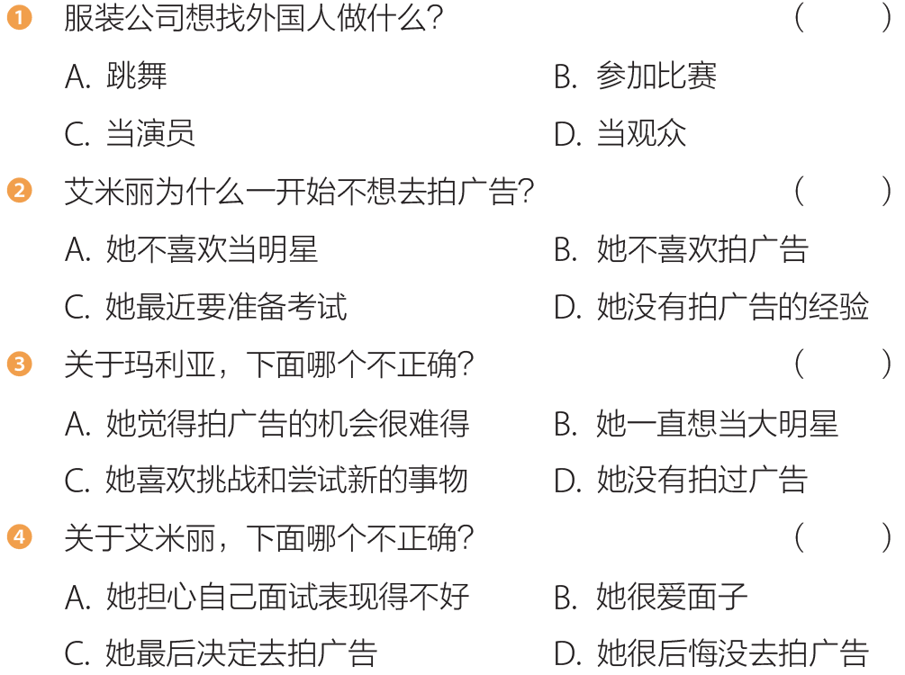
课文听力：P511
C
D
B
D

Slide 85
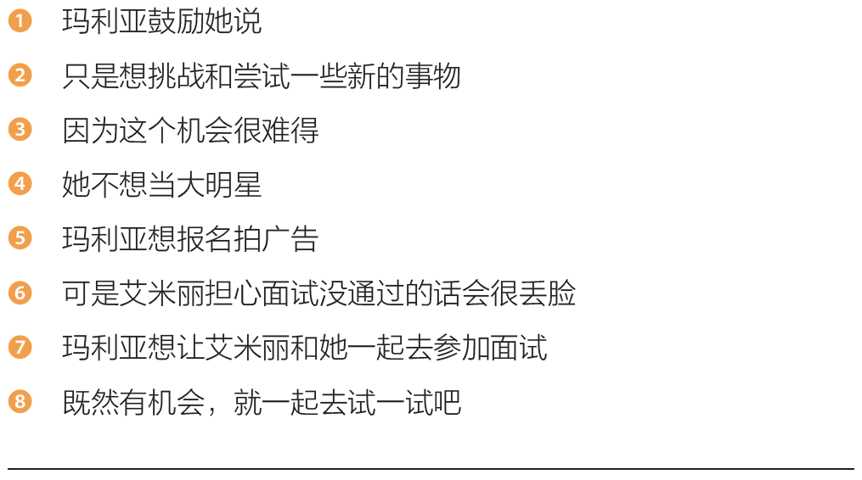
课文听力：P512
5 7 3 4 2 6 1 8

Slide 86
04
课文二
玛丽亚：艾米丽，你看，这家服装公司要拍广告，
想找几个外国人当演员。
艾米丽：你要参加吗？
玛丽亚：是，我想报名参加面试。
艾米丽：那你有拍广告的经验吗？
玛丽亚：没有，不过我想试一试。要不你也一起去？
艾米丽：算了吧，我又没有经验。

Slide 87
04
课文二
玛丽亚：这次机会挺难得的，你不去的话，一定会后悔的。
艾米丽：后悔什么啊，我又不想当大明星。
玛丽亚：这跟当不当明星没关系，我觉得人
总应该挑战和尝试一些新的事物。
艾米丽：可是如果面试没通过的话多丢脸啊！

Slide 88
04
课文二
玛丽亚：你还挺爱面子的！没关系，失败是成功之母嘛！
怎么样？既然有机会，就一起去试试吧！
艾米丽：好吧，不过如果我表现得不好，你可别笑我。
玛丽亚：放心吧，我会偷偷地笑。
艾米丽：玛丽亚，你太坏了！

Slide 89
04
课文二
一家服装公司要_______，想找几个外国人当演员，玛利亚想报名______面试，虽然她没有______，但是她想试一试。她邀请艾米丽一起去，因为这次_______很难得，不去一定会______。
艾米丽说自己不想当_______，玛利亚觉得人应该______和______一些新鲜事物，即使没通过，也不______，因为______________。
拍广告
参加
经验
机会
后悔
大明星
挑战
尝试
丢脸
失败是成功之母

Slide 90
04
课文二
玛丽亚：艾米丽，……，这家……，
想找……。
艾米丽：你……？
玛丽亚：是，我想……。
艾米丽：那你……？
玛丽亚：没有，不过……。要不……？
艾米丽：算了吧，……。

Slide 91
04
课文二
玛丽亚：这次机会……，你……，
一定……。
艾米丽：……，我……。
玛丽亚：这跟……，我觉得……。
艾米丽：可是……！

Slide 92
04
课文二
玛丽亚：你还……！没关系，……嘛！
怎么样？既然……，……！
艾米丽：好吧，不过……，你……。
玛丽亚：放心吧，我会……。
艾米丽：玛丽亚，……！

Slide 93
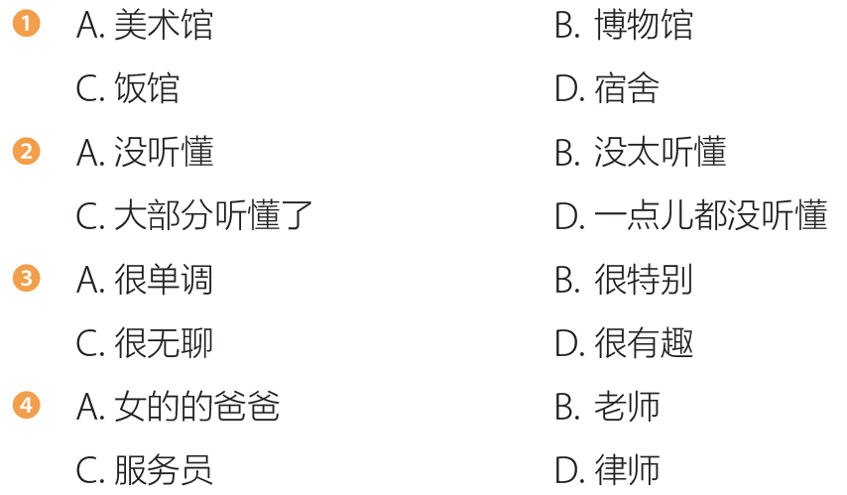
04
听力练习：P513
√
√
√
√

Slide 94
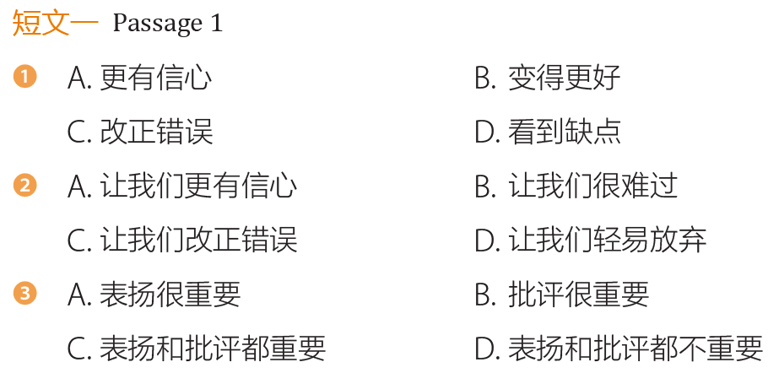
04
听力练习：P513
√
√
√

Slide 95
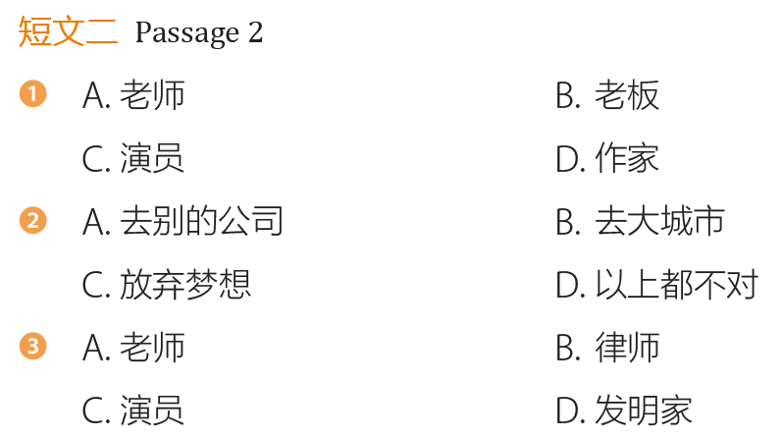
04
听力练习：P513
√
√
√

Slide 96
04
阅读练习：P514
人生总会遇到一些困难或挑战。在面对困难或挑战的时候，人们的选择往往有两种。第一种是因为害怕失败，所以拒绝挑战，选择逃避；第二种是勇敢地面对困难，选择接受挑战。在做出第二种选择的人看来，就算失败了，也可以获得经验，失败之后就是成功。那么，在遇到困难或挑战时，你会做出怎样的选择呢？

Slide 97
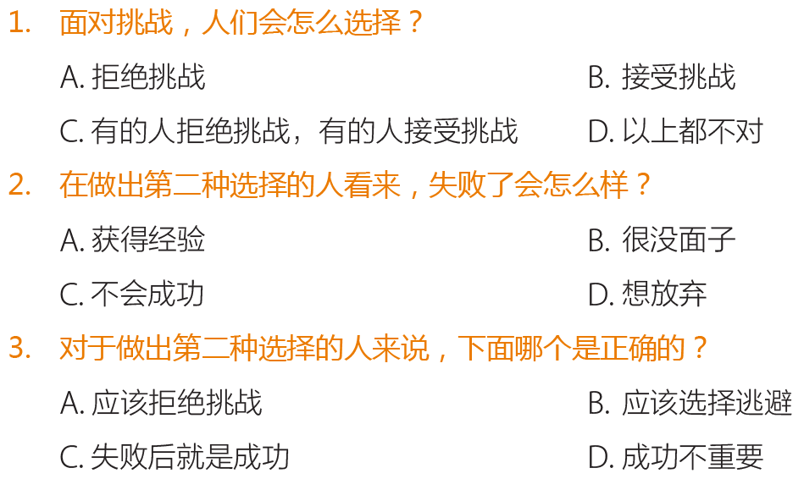
04
阅读练习：P514
√
√
√

Slide 98
04
阅读练习
人生 N.life 从出生到死亡
面对 V.to face 面对+困难/问题/麻烦/失败……
我们应该积极面对人生中的困难。
逃避 V.escape，avoid
你们不要逃避

Slide 99
04
阅读练习
勇敢 adj. brave
他是一个勇敢的人。
接受 V.accept
如果再给你一次机会，你会接受他的爱吗？
获得 V. acquire
如果你坚持努力工作，一定会获得成功。

Slide 100
04
阅读练习：P514
从前有一对兄弟，哥哥非常聪明，可是他很懒；弟弟虽然没有哥哥聪明，可是他却非常努力。他们小时候，邻居们都觉得，哥哥聪明，以后一定能成功。
十年过去了，当邻居们再看到这对兄弟时，大家都很吃惊。因为他们发现，弟弟无论是家庭还是工作，都比哥哥好。后来，邻居们问弟弟成功的经验时，弟弟说：“只要你努力，一只坚持下去，抓住机会，就一定会成功，因为机会往往会留给有准备的人。”

Slide 101
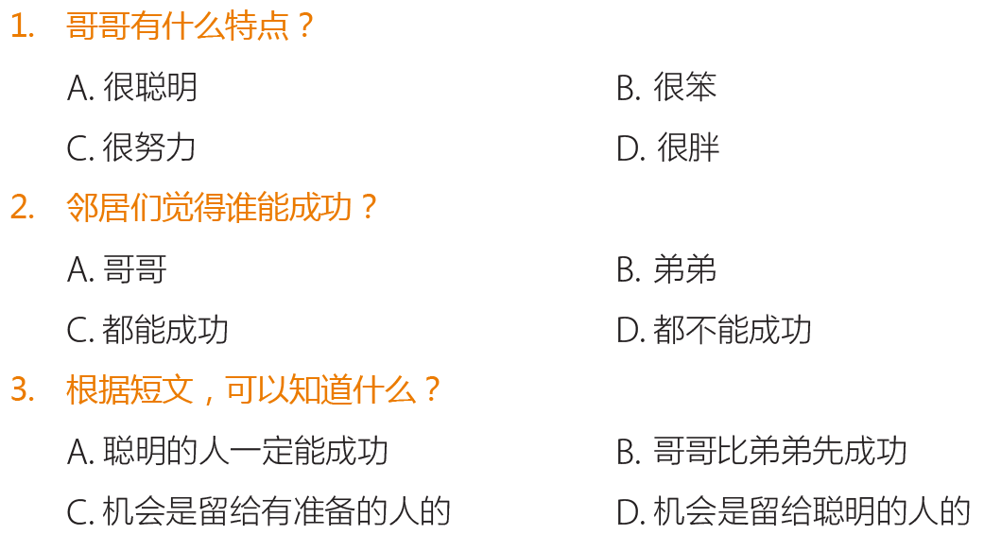
04
阅读练习：P515
√
√
√

Slide 102
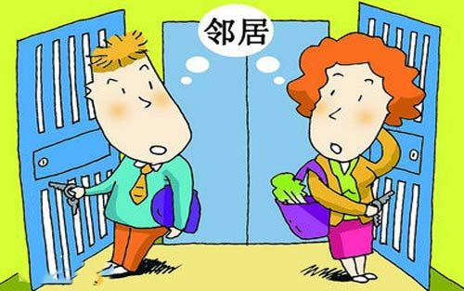
04
阅读练习
从前 N. ≈以前
邻居 N.
他们是邻居。
留 V. remain 留下
我留了一些蛋糕给你，你饿的时候吃吧。
学校给我们留下了美好的印象。

Slide 103
“
THE END
下课了
”

